Slide 1









PHÒNG GIÁO DỤC VÀ ĐÀO TẠO QUẬN LONG BIÊN
CHÀO ĐÓN CÁC EM HỌC SINH
ĐẾN VỚI TIẾT MĨ THUẬT LỚP 5!
https://www.freeppt7.com

Slide 2
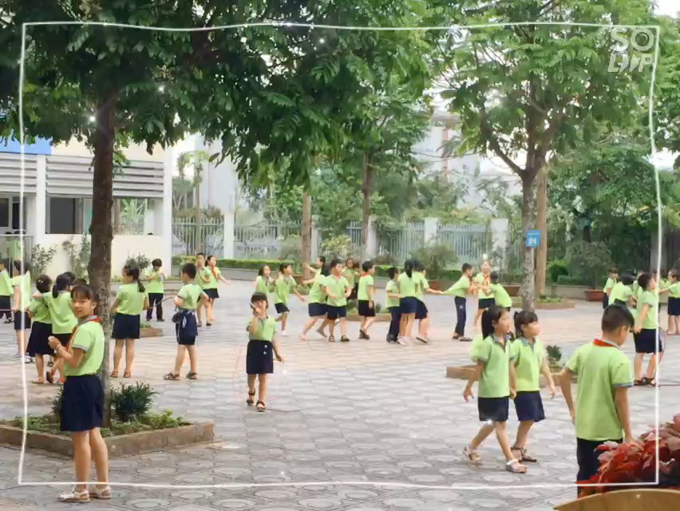

Slide 3
PHÒNG GIÁO DỤC VÀ ĐÀO TẠO QUẬN LONG BIÊN
MĨ THUẬT
Chủ đề 5: Trường em
https://www.freeppt7.com

Slide 4



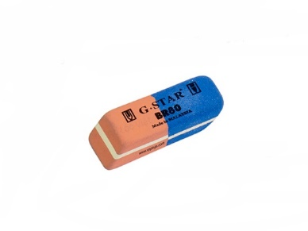

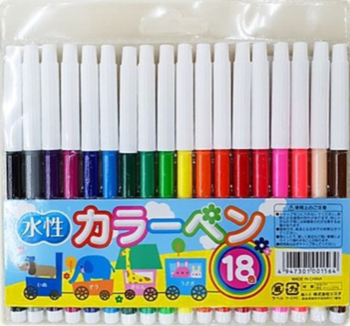
Chuẩn bị đồ dùng

Slide 5







YÊU CẦU CẦN ĐẠT
1
4
01
02
03
04
Nêu được cảm nhận về vẻ đẹp của bức tranh, giới thiệu được bức tranh với người thân, bạn bè.
Vẽ, xé, cắt dán…được một bức tranh về khung cảnh cổng trường.
Thêm yêu mến ngôi trường của em.
-Bước đầu chỉ ra được cách kết hợp nét, hình, màu tạo ra nhịp điệu của hoạt động trong tranh.

Slide 6


HOẠT ĐỘNG 1: TÌM HIỂU

Slide 7

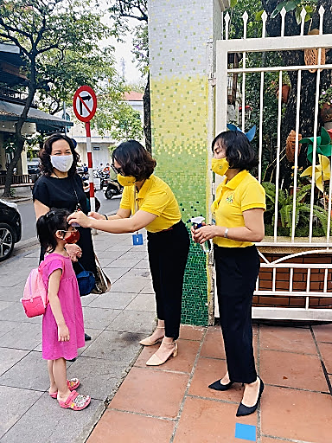
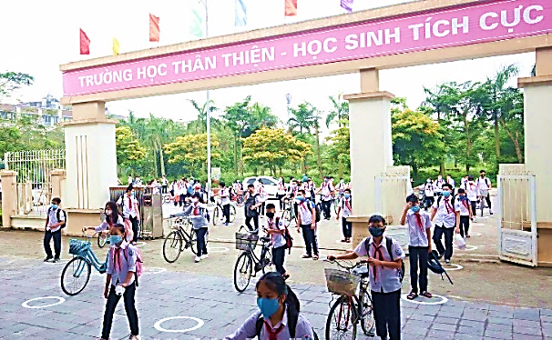
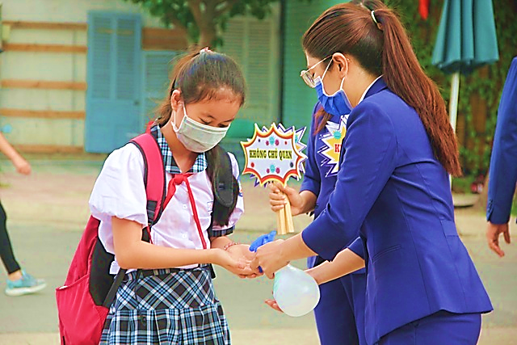
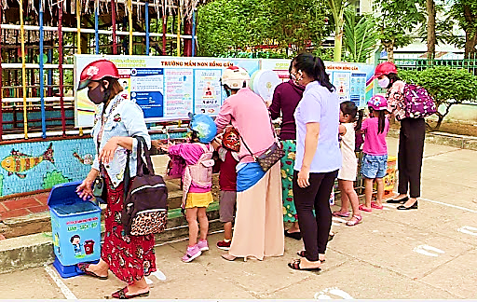
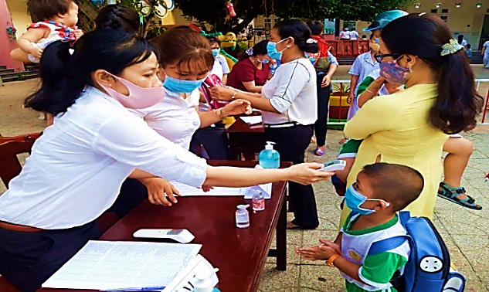
- Có những hình ảnh nào trong các bức ảnh trên?
- Em hãy miêu tả khung cảnh cổng trường?
- Cổng trường thường có hình dạng như thế nào?
- Khi đến trường em thường gặp những ai ở cổng trường?

Slide 8
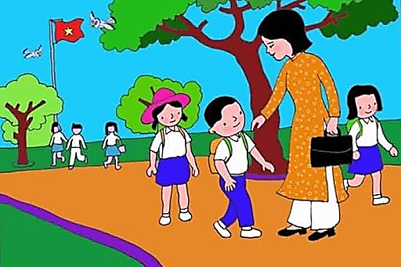
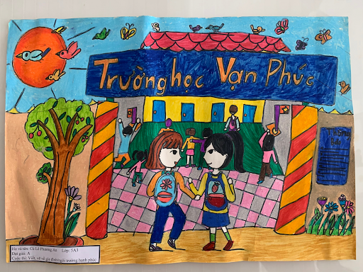
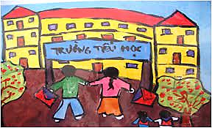
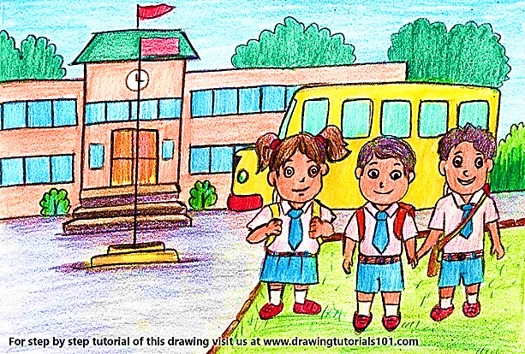
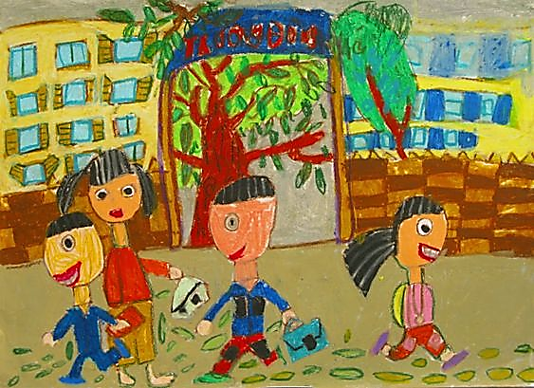
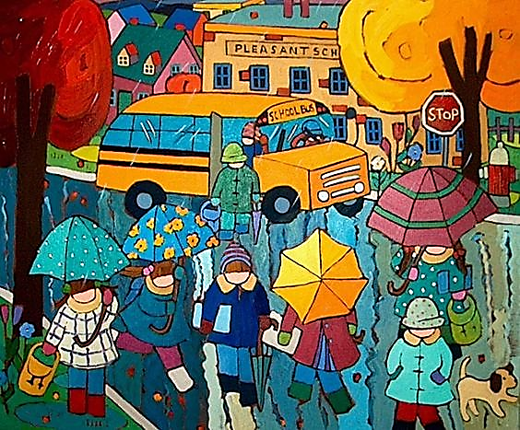
Các bạn vẽ những nội dung gì? Có những hình ảnh gì trong các bức tranh?
Màu sắc được sử dụng trong các bức tranh?

Slide 9

GHI NHỚ
Có rất nhiều ý tưởng để thể hiện chủ đề “trường em” và khung cảnh cổng trường: Cảnh đến cổng trường gặp cô giáo và các bạn, cảnh sát khuẩn tay ngoài cổng trường, cảnh ra về…

Slide 10
HOẠT ĐỘNG 2: CÁCH THỰC HIỆN
PPTtemplate http://www.1ppt.com/moban/

Slide 11
Em hãy nhớ lại cách vẽ một bức tranh theo chủ đề? Theo em, tranh vẽ “Cổng trường thân yêu” gồm mấy bước, đó là những bước nào?

Slide 12


Slide 13
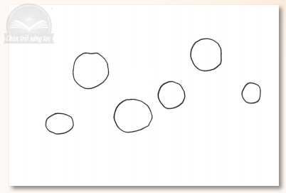
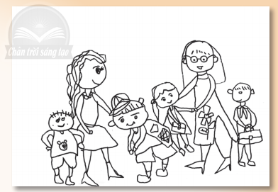
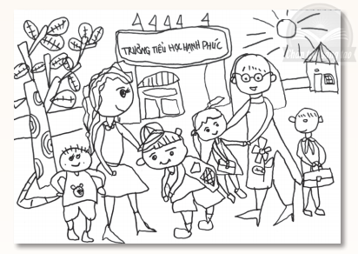
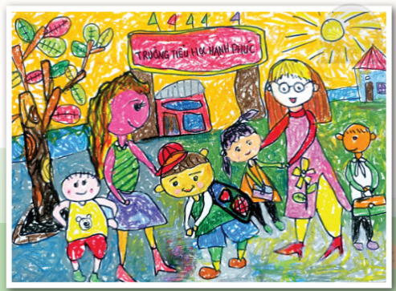
Vẽ thêm hình để thể hiện quang cảnh cổng trường
Tưởng tượng và vẽ dáng người từ các hình tròn
Vẽ màu và hoàn thiện sản phẩm
Vẽ một số hình tròn to, nhỏ khác nhau trên giấy

Slide 14

HOẠT ĐỘNG 3:
THỰC HÀNH
Em hãy vẽ một bức tranh thể hiện trường em theo ý thích.

Slide 16
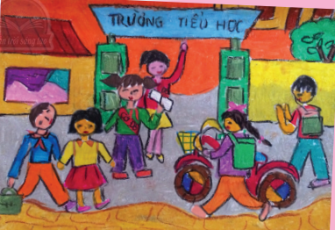
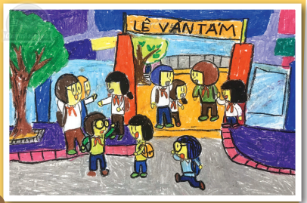

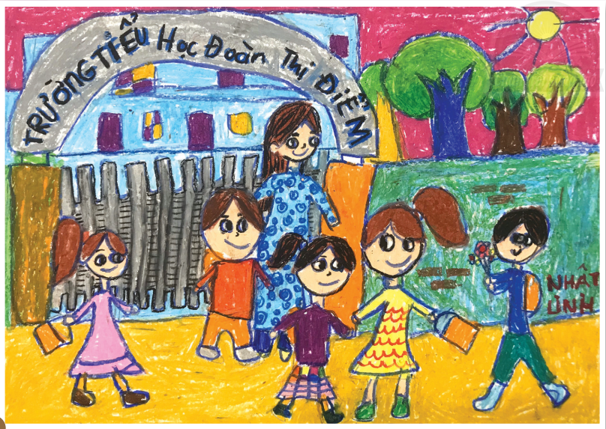

Slide 17


HOẠT ĐỘNG 4:
PHÂN TÍCH – ĐÁNH GIÁ
Em hãy giới thiệu tranh của mình cho người thân được biết nhé!

Slide 18

DẶN DÒ
Hoàn thành bài đầy đủ, chụp gửi cho cô giáo.
Chuẩn bị đồ dùng cho bài học sau.

Slide 19
LOGO
Thank you
https://www.freeppt7.com

